Slide 1
Лекція 3: Протоколи та моделі
Вступ до мереж версія 7.0 (ITN)
Notes:
Програма мережних академій Cisco
Вступ до мереж версія 7.0 (ITN)
Розділ 3: Протоколи та моделі

Slide 2
Мета лекції: Пояснити як мережні протоколи дають змогу пристроям отримувати доступ до локальних і віддалених мережних ресурсів.
Назва питання | Мета вивчення питання
Правила | Описати типи правил, яких необхідно дотримуватися для успішного спілкування.
Протоколи | Пояснити, чому для мережного зв'язку необхідні протоколи.
Стеки протоколів | Пояснити мету дотримання вимог стеків протоколів.
Організації зі стандартизації | Пояснити роль організацій зі стандартизації у створенні протоколів для забезпечення мережної сумісності.
Еталонні моделі | Пояснити як моделі TCP/IP і OSI застосовуються для полегшення стандартизації процесу передавання даних.
Інкапсуляція даних | Пояснити як інкапсуляція забезпечує передавання даних по мережі.
Доступ до даних | Пояснити як локальні вузли одержують доступ до локальних ресурсів мережі.
Notes:
2
3 – Протоколи та моделі
3.0 – Вступ
3.0.2 – Що нового я дізнаюсь у цьому розділі?

Slide 3
3.1 Правила
Notes:
3 – Протоколи та моделі
3.1 – Правила

Slide 4
Правила Основи комунікацій
Мережі можуть відрізнятися за розмірами та складністю. Недостатньо з'єднати пристрої між собою, вони повинні узгодити правила спілкування.
У будь-якому спілкуванні є три елементи:
Відправник (Джерело).
Отримувач (Пункт призначення).
Канал (Середовище передавання даних), який надає шлях для комунікацій.
Notes:
3 – Протоколи та моделі
3.1 – Правила
3.1.2 –Основи комунікацій

Slide 5
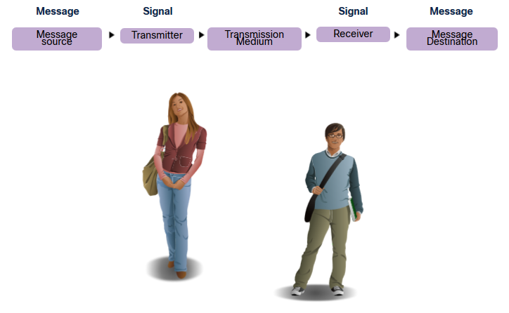
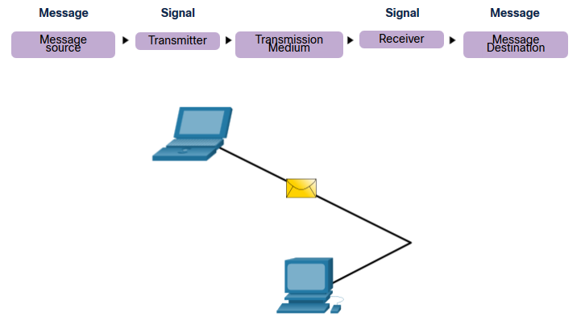
Правила Протоколи зв'язку
Усі комунікації регулюються протоколами.
Протоколи - це правила, яких необхідно дотримуватися.
Ці правила, залежно від протоколу, різнитимуться.
Notes:
3 – Протоколи та моделі
3.1 – Правила
3.1.3 – Протоколи зв'язку

Slide 6
Правила Встановлення правил
Необхідно використовувати встановлені правила або угоди для керування розмовою.
У першому випадку - повідомлення належно не відформатоване і його важко прочитати. У другому випадку - повідомлення правильно відформатоване
Notes:
3 – Протоколи та моделі
3.1 – Правила
3.1.4 – Встановлення правил

Slide 7
Правила Встановлення правил (Продовж.)
Протоколи повинні відповідати таким вимогам:
Ідентифіковані відправник та отримувач
Обрані загальна мова та граматика
Встановлені швидкість та терміни доставки
Встановлені вимоги підтвердження отримання повідомлень
Notes:
3 – Протоколи та моделі
3.1 – Правила
3.1.4 – Встановлення правил (Продовж.)

Slide 8
Правила Вимоги до мережного протоколу
Всі комп'ютерні протоколи повинні бути узгоджені і містити такі вимоги:
Кодування повідомлень
Форматування і інкапсуляція повідомлень
Розмір повідомлення
Синхронізація повідомлень
Параметри доставки повідомлень
Notes:
3 – Протоколи та моделі
3.1 – Правила
3.1.5 – Вимоги до мережного протоколу

Slide 9
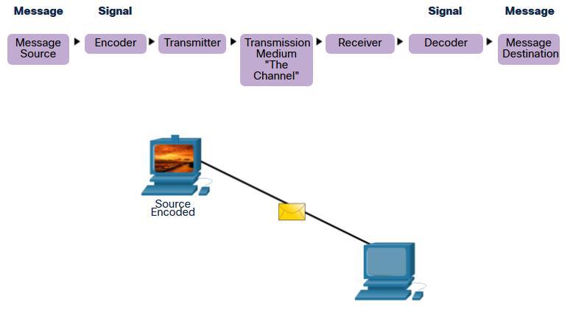
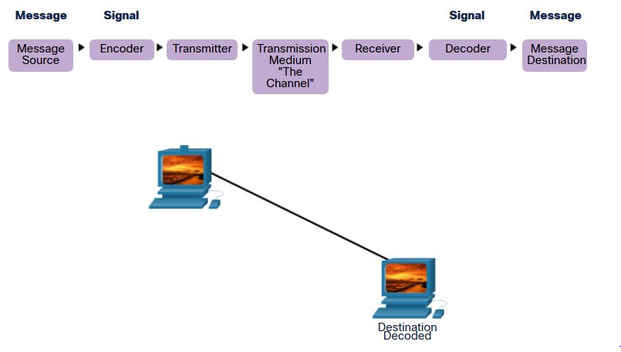
Правила Кодування повідомлень
Кодування - це процес перетворення інформації з однієї форми в іншу, прийнятну для подальшого передавання.
Декодування - зворотний процес, в результаті якого інформація набуває початкового вигляду.
Notes:
3 – Протоколи та моделі
3.1 – Правила
3.1.6 – Кодування повідомлень

Slide 10
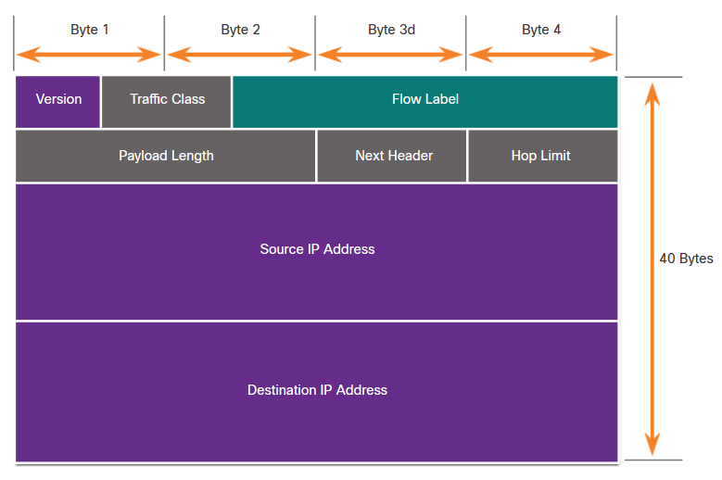
Правила Форматування та інкапсуляція повідомлень
Для повідомлення, яке надсилається, необхідно використовувати певний формат або структуру.
Формати повідомлень залежать від типів повідомлень та каналів, що використовується для доставки повідомлень.
Notes:
3 – Протоколи та моделі
3.1 – Правила
3.1.7 – Форматування та інкапсуляція повідомлень

Slide 11
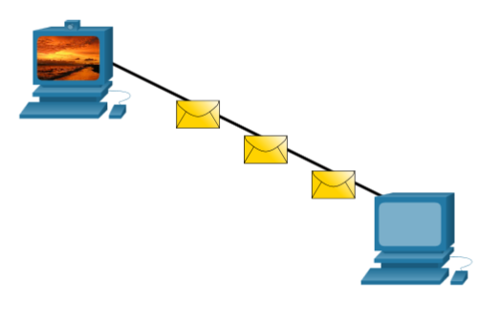
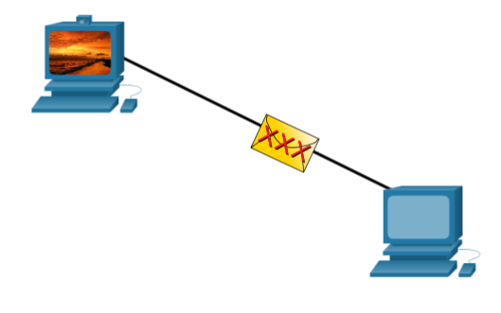
Правила Розмір повідомлення
Кодування для обміну даними між вузлами повинна бути виконане в форматі, що відповідає середовищу.
Повідомлення, що надсилаються через мережу, перетворюються в біти.
Біти кодуються світловими, звуковими або електричними імпульсами (сигналами) певної форми.
Вузол-отримувач повинен декодувати сигнали для інтерпретації повідомлення.
Notes:
3 – Протоколи та моделі
3.1 – Правила
3.1.8 – Розмір повідомлення

Slide 12
Правила Синхронізація повідомлень
Синхронізація повідомлення включає:
Контроль потоку (Flow Control) – керування швидкістю передавання даних та визначення скільки інформації можна надіслати та з якою швидкістю вона може бути доставлена.
Час очікування відповіді (Response Timeout) – керування тим, як довго очікує пристрій, коли не отримує відповіді від вузла-отримувача.
Метод доступу (Access method) - визначення умов, коли вузол зможе надіслати повідомлення.
Можуть існувати різні правила, що регулюють такі питання, як "колізії". Колізія виникає у випадку, коли більше ніж один пристрій одночасно здійснюють передавання трафіку і повідомлення пошкоджуються.
Деякі протоколи є превентивними та намагаються запобігти колізіям; інші - лише реагують на виниклі колізії і застосовують метод повторної передачі повідомлення після колізії.
Notes:
3 – Протоколи та моделі
3.1 – Правила
3.1.9 – Синхронізація повідомлень

Slide 13
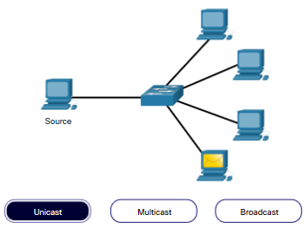
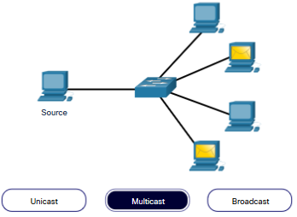
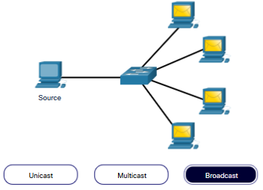
Правила Параметри доставки повідомлень
Доставка повідомлення може здійснюватися одним з таких способів:
Одноадресна (Unicast) – один до одного
Багатоадресна (Multicast) – один до багатьох, зазвичай не до всіх
Широкомовна (Broadcast) – один до всіх
Примітка: Широкомовні розсилки використовуються в мережах IPv4, але не є в IPv6. Пізніше ми також побачимо альтернативну доставку (Anycast), як додатковий варіант доставки для IPv6.
Notes:
3 – Протоколи та моделі
3.1 – Правила
3.1.10 – Параметри доставки повідомлень

Slide 14
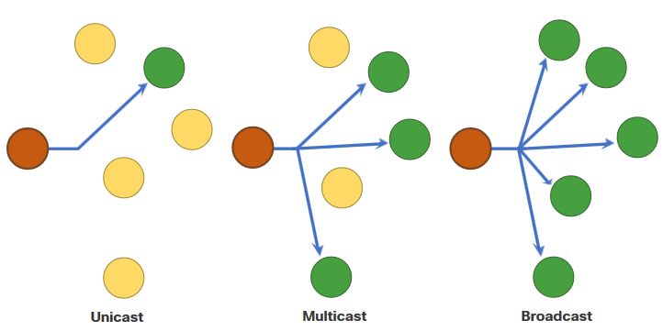
Правила Параметри доставки повідомлень
У документації можуть використовуватися піктограми вузлів (як правило, кола) для відображення всіх пристроїв.
На рисунку показано використання піктограм вузлів для різних варіантів доставки.
Notes:
3 – Протоколи та моделі
3.1 – Правила
3.1.11 – Примітка про піктограм вузлів
3.1.12 – Питання для самоперевірки - Правила

Slide 15
3.2 Протоколи
Notes:
3 – Протоколи та моделі
3.2 – Протоколи

Slide 16
Протоколи Огляд мережних протоколів
Мережні протоколи визначають загальний набір правил.
Можуть бути реалізовані на пристроях у:
програмно (в ОС чи ПЗ)
апаратно (в обладнанні)
Програмно-апаратно
У протоколів є свої:
Функції
Формати
Правила
Тип протоколу | Опис
Мережний зв'язок | дають можливість двом або більше пристроям спілкуватися через одну або кілька мереж
Мережна безпека | надає захист даних, забезпечуючи автентифікацію, цілісність та шифрування даних
Маршрутизація | дозволяє маршрутизаторам обмінюватися маршрутною інформацією, порівнювати записи про маршрути та вибирати найкращий маршрут передавання пакета
Виявлення сервісів | використовується для автоматичного виявлення пристроїв або служб.
Notes:
3 – Протоколи та моделі
3.2 – Протоколи
3.2.1 – Огляд мережних протоколів

Slide 17
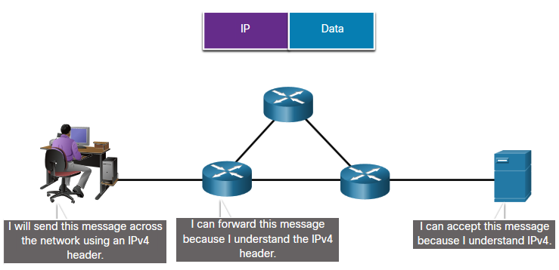
Протоколи Функції мережного протоколу
Пристрої використовують узгоджені протоколи для спілкування.
Протоколи можуть мати одну або більше функцій.
Функція | Опис
Адресація | Ідентифікація відправника та отримувача
Надійність | Забезпечення гарантованої доставки
Керування потоком | Забезпечує ефективні швидкості для потоків даних
Послідовність (Sequencing) | Однозначне позначення (нумерація) кожного переданого сегменту даних
Виявлення помилок | Визначення, чи пошкоджені дані під час передачі
Програмний інтерфейс | Міжпроцесна взаємодія між мережними застосунками
Notes:
3 – Протоколи та моделі
3.2 – Протоколи
3.2.2 – Функції мережного протоколу

Slide 18
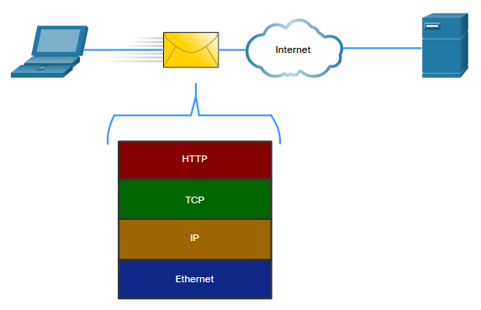
Протоколи Взаємодія протоколів
Мережі вимагають використання декількох протоколів.
Кожен протокол має свої функції та формат.
Протокол | Функція
Протокол передавання гіпертексту (HTTP, Hypertext Transfer Protocol) | Керує взаємодією веб-сервера та веб-клієнта. Визначає зміст та формат повідомлень
Протокол керування передаванням (TCP, Transmission Control Protocol) | Керує індивідуальними сеансами зв'язку Забезпечує гарантовану доставку повідомлень Керує потоком повідомлень
Міжмережний протокол (IP, Internet Protocol) | Забезпечує доставку повідомлення від відправника до отримувача
Ethernet | Доставляє повідомлення від однієї мережної плати/інтерфейсу до іншого в одній і ті й же локальній мережі Ethernet.
Notes:
3 – Протоколи та моделі
3.2 – Протоколи
3.2.3 – Взаємодія протоколів
3.2.4 – Питання для самоперевірки - Протоколи

Slide 19
3.3 Стеки протоколів
Notes:
3 – Протоколи та моделі
3.3 – Стеки протоколів

Slide 20
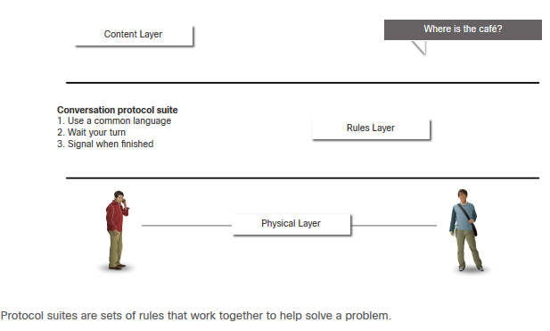
Стеки протоколів Стеки мережних протоколів
Протоколи повинні мати можливість працювати з іншими протоколами.
Стек протоколів:
Стек протоколів - це сукупність взаємозалежних протоколів, необхідних для виконання функції зв'язку.
Набори правил, які використовуються разом для того, щоб допомогти вирішити проблему
Протоколи розглядаються з точки зору рівнів:
Вищі рівні
Нижчі рівні- пов'язані з передаванням даних та наданням послуг верхнім рівням
Notes:
3 – Протоколи та моделі
3.3 – Стеки протоколів
3.3.1 – Стеки мережних протоколів

Slide 21
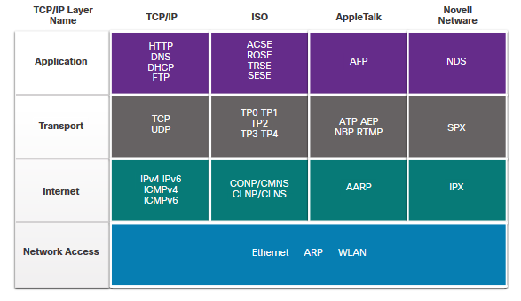
Стеки протоколів Стеки мережних протоколів
Існує кілька стеків протоколів.
Стек Інтернет-протоколів (Internet Protocol Suite) або TCP/IP - найпоширеніший набір протоколів, який підтримується Інженерною групою з розвитку мережі Інтернет (IETF)
Протоколи взаємодії відкритих систем (OSI, Open Systems Interconnection) - розроблені спільно Міжнародною організацією зі стандартизації (ISO) та Міжнародним союзом телекомунікацій (ITU) в 1977 році.
AppleTalk- Пропрієтарний (фірмовий) стек протоколів від Apple Inc.
Novell NetWare- Пропрієтарний (фірмовий) стек протоколів від Novell Inc.
Notes:
3 – Протоколи та моделі
3.3 – Стеки протоколів
3.3.2 – Еволюція стеків протоколів

Slide 22
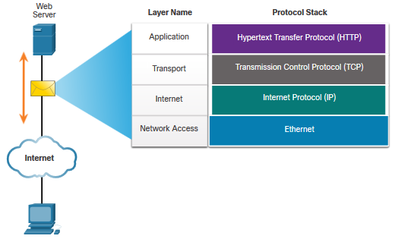
Стеки протоколів Приклад протоколу TCP/IP
Протоколи TCP/IP функціонують на прикладному, транспортному та міжмережному рівнях.
Найпоширенішими протоколами рівня мережного доступу для локальних мереж є Ethernet та WLAN.
Notes:
3 – Протоколи та моделі
3.3 – Стеки протоколів
3.3.3 – Приклад протоколу TCP/IP

Slide 23
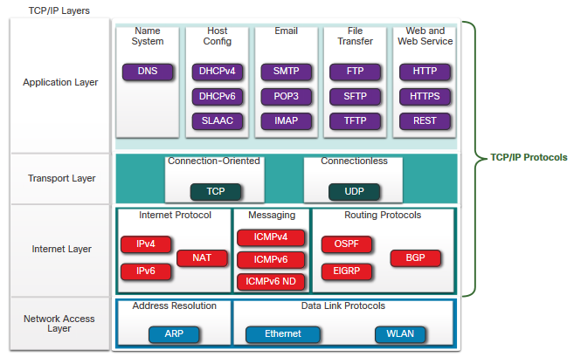
Стеки протоколів Стек протоколів TCP/IP
TCP/IP - це стек протоколів, що використовується для передавання даних в мережі Інтернеті, містить велику кількість протоколів.
TCP/IP - це:
Побудований на відкритих стандартах стек протоколів, який є у вільному доступі для широкого загалу та може вільно використовуватись будь-яким розробником чи виробником обладнання та ПЗ
Стек протоколів на основі стандартів, стек, який схвалений мережною індустрією та затверджений організацією зі стандартизації для забезпечення сумісності
Notes:
3 – Протоколи та моделі
3.3 – Стеки протоколів
3.3.4 – Стек протоколів TCP/IP

Slide 24
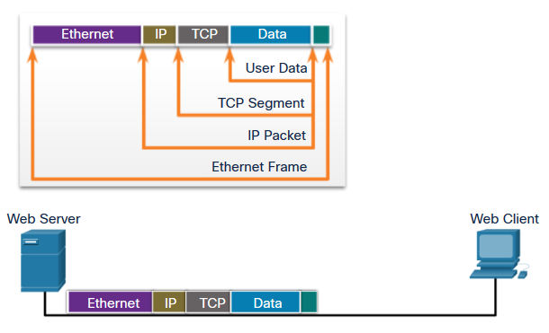
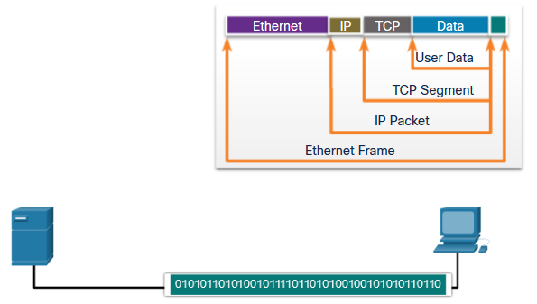
Стеки протоколів Обмін даними в TCP/IP
Веб-сервер інкапсулює та відправляє веб-сторінку клієнту.
Клієнт деінкапсулює веб-сторінку для веб-браузера
Notes:
3 – Протоколи та моделі
3.3 – Стеки протоколів
3.3.5 – Обмін даними в стеці TCP/IP
3.3.6– Питання для самоперевірки - Стеки протоколів

Slide 25
3.4 Організації зі стандартизації
Notes:
3 – Протоколи та моделі
3.4 – Організації зі стандартизації

Slide 26
Організації зі стандартизації Відкриті стандарти
Відкриті стандарти підтримують:
Функціональну сумісність (interoperability)
Конкуренцію (competition)
Інновації(innovation)
Організації зі стандартизації:
Незалежні від виробників (vendor-neutral)
Некомерційні організації (non-profit organizations)
Створені для розробки та просування концепції відкритих стандартів.
Notes:
3 – Протоколи та моделі
3.4 – Організації зі стандартизації
3.4.1 – Відкриті стандарти

Slide 27
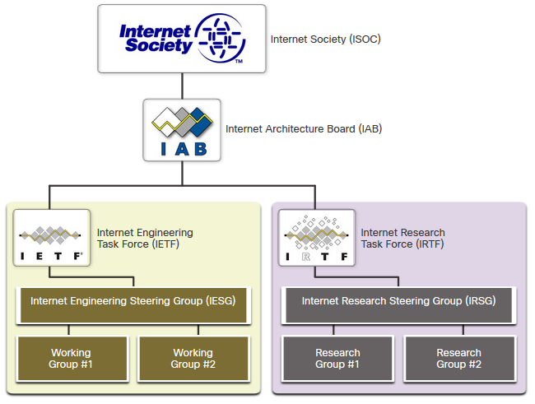
Організації зі стандартизації Стандарти Інтернету
Інтернет-суспільство (ISOC, Internet Society) - Сприяє відкритому розвитку та еволюції Інтернету
Рада по архітектурі мережі Інтернет (IAB, Internet Architecture Board) - Відповідає за загальне керівництво і розробку інтернет-стандартів
Інженерна група з розвитку мережі Інтернет (IETF, Internet Engineering Task Force) - Розробляє, оновлює та підтримує технології Інтернету та TCP/IP.
Дослідницької групи з розвитку мережі Інтернет (IRTF, Internet Research Task Force) - Зосереджена на довготривалих дослідженнях, пов’язаних з Інтернетом та протоколами TCP/IP
Notes:
3 – Протоколи та моделі
3.4 – Організації зі стандартизації
3.4.2 –Стандарти Інтернету

Slide 28
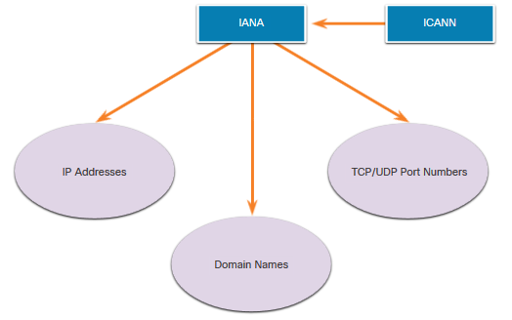
Організації зі стандартизації Стандарти Інтернету (Продовж.)
Організації зі стандартизації, що займаються розробкою та підтримкою стеку TCP/IP:
Інтернет-корпорація з призначення імен та номерів (ICANN, Internet Corporation for Assigned Names and Numbers - координує розподіл IP-адрес, керує доменними іменами та надає іншу інформацію, що використовується в протоколах стеку TCP/IP.
Адміністрація адресного простору мережі Інтернет (IANA, Internet Assigned Numbers Authority - Несе відповідальність за контроль і керування розподілом IP-адрес, керує доменними іменами та ідентифікаторами протоколів для ICANN.
Notes:
3 – Протоколи та моделі
3.4 – Організації зі стандартизації
3.4.2 –Стандарти Інтернету (Продовж.)

Slide 29
Організації зі стандартизації Стандартизація електроніки та зв'язку
Інститут інженерів з електротехніки та електроніки (IEEE, Institute of Electrical and Electronics Engineers) - IEEE вимовляється “I-triple-E", відповідає за просування технологічних інновацій та створення стандартів у багатьох галузях, зокрема, в енергетиці, охороні здоров'я, телекомунікаціях та мережних технологіях.
Альянс галузей електронної промисловості (EIA, Electronic Industries Alliance) - розробляє стандарти, що стосуються електричної проводки, роз'ємів та 19-дюймових стійок, які використовуються для монтажу мережного обладнання.
Асоціація телекомунікаційної промисловості (TIA, Telecommunications Industry Association) - відповідає за розробку стандартів зв'язку в різних областях, зокрема, стандартів радіотехнічного обладнання, станцій стільникового зв'язку, пристроїв передачі голосу за допомогою протоколу IP (Voice over IP, VoIP), пристроїв супутникового зв’язку тощо.
Міжнародний союз електрозв'язку, сектор стандартизації телекомунікацій (ITU-T, International Telecommunications Union-Telecommunication Standardization Sector)- окреслює стандарти стиснення відео, телебачення на базі протоколу IP (IPTV, InternetProtocol Television) та стандарти широкосмугового зв'язку, наприклад, цифрову абонентську лінію(DSL, Digital Subscriber Line).
Notes:
3 – Протоколи та моделі
3.4 – Організації зі стандартизації
3.4.3 – Стандарти електроніки та зв'язку

Slide 30
3.5 Еталонні моделі
Notes:
3 – Протоколи та моделі
3.5 – Еталонні моделі

Slide 31
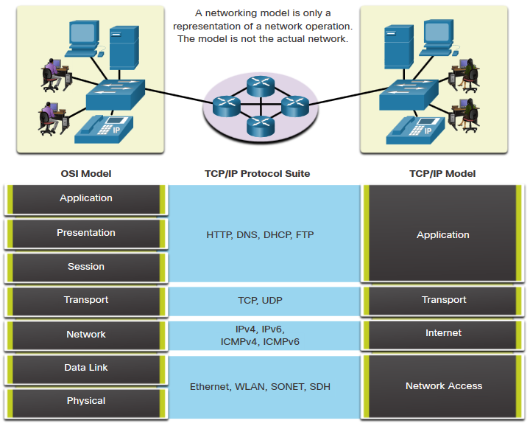
Еталонні моделі Переваги використання багаторівневої моделі
Функціонування мережі є складною концепцією, його досить важко пояснити та зрозуміти. Тому використовується багаторівнева модель.
Нині для опису мережних операцій застосовуються дві багаторівневі моделі:
Еталонна модель взаємодії відкритих систем (OSI Model, Open Systems Interconnection Reference Model)
Еталонна модель TCP/IP (TCP/IP Reference Model
Notes:
3 – Протоколи та моделі
3.5 – Еталонні моделі
3.5.1 – Переваги використання багаторівневої моделі

Slide 32
Еталонні моделі Переваги використання багаторівневої моделі (Продовж.)
Переваги використання багаторівневої моделі:
- Полегшення розробки протоколів, оскільки протоколи, які функціонують на певному рівні, чітко визначають формати оброблюваних даних та мають визначені інтерфейси взаємодії з верхнім та нижнім рівнями.
- Сприяння конкуренції, оскільки розробки різних виробників можуть працювати разом.
- Запобігання ситуацій, коли зміна технологій або функціоналу одного рівня впливає на інші рівні (чи вищі, чи нижчі).
- Надання загальної мови для опису функцій та можливостей мереж.
Notes:
3 – Протоколи та моделі
3.5 – Еталонні моделі
3.5.1 – Переваги використання багаторівневої моделі (Продовж.)

Slide 33
Еталонні моделі Еталонна модель OSI
Рівень моделі OSI | Опис
7 - Прикладний | Містить протоколи, які використовуються для обміну даними між процесами.
6 - Подання даних | Забезпечує загальне подання даних, що передаються між службами прикладного рівня
5 - Сеансовий | Надає послуги рівню подання та керує обміном даними.
4 - Транспортний | Визначає послуги для сегментації, передачі та десегментації даних для організації індивідуальних сеансів зв'язку.
3 - Мережний | Надає послуги з обміну окремими блоками даних через мережу.
2 - Канальний | Описує методи обміну кадрами даних через загальне середовище передавання інформації.
1 - Фізичний | Описує засоби для активації, підтримки та деактивації фізичних зв’язків.
Notes:
3 – Протоколи та моделі
3.5 – Еталонні моделі
3.5.2 – Еталонна модель OSI

Slide 34
Еталонні моделі Еталонна модель TCP/IP
Рівні моделі TCP/IP | Опис
Прикладний рівень | Відображення даних для користувача, а також забезпечення кодування/шифрування та керування сеансами зв'язку.
Транспортний рівень | Підтримка зв’язку між різними пристроями в різних мережах.
Міжмережний рівень | Визначення найкращого маршруту передавання даних через мережу.
Рівень мережного доступу | Керування фізичними пристроями та середовищем передавання даних, з яких складається мережа.
Notes:
3 – Протоколи та моделі
3.5 – Еталонні моделі
3.5.3 – Еталонна модель TCP/IP

Slide 35
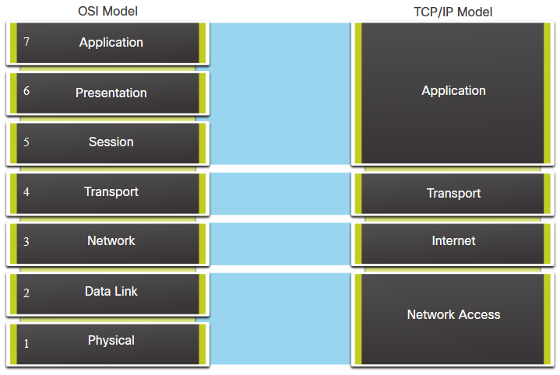
Еталонні моделі Порівняння моделей OSI і TCP/IP
Рівень мережного доступу та прикладний рівень моделі TCP/IP для моделі OSI (з метою опису окремих функцій цих рівнів) додатково розділяються.
На рівні мережного доступу стек протоколів TCP/IP не визначає протоколи, які необхідно використовувати для передавання даних через фізичне середовище.
Рівні 1 і 2 моделі OSI описують необхідні процедури для доступу до середовища передавання даних та фізичні засоби, необхідні для надсилання даних через мережу.
Notes:
3 – Протоколи та моделі
3.5 – Еталонні моделі
3.5.4 – Порівняння моделей OSI і TCP/IP

Slide 36
3.6 Інкапсуляція даних
Notes:
3 – Протоколи та моделі
3.6 – Інкапсуляція даних

Slide 37
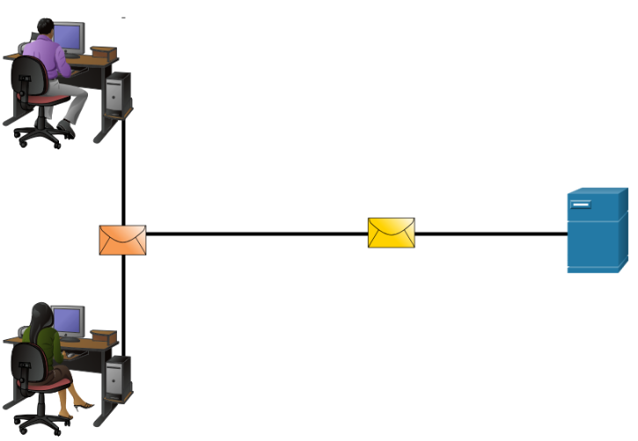
Інкапсуляція даних Сегментування повідомлень
Сегментування - процес поділу потоку даних на менші блоки для передавання через мережу. Мультиплексування - це процеси збору декількох потоків сегментованих даних та їх перемежування.
Сегментування повідомлень надає дві основні переваги:
Підвищення швидкості - Оскільки великий потік даних сегментований на пакети, великі обсяги даних можуть бути надіслані через мережу без прив'язки до каналу зв'язку.
Підвищення ефективності - Якщо один сегмент не може досягти отримувача через мережний збій або перевантаження мережі, необхідно повторно передати тільки цей сегмент замість повторного передавання всього потоку даних .
Notes:
3 – Протоколи та моделі
3.6 – Інкапсуляція даних
3.6.1 – Сегментування повідомлень

Slide 38
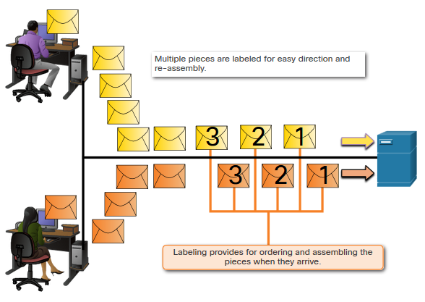
Інкапсуляція даних Встановлення послідовності
Встановлення послідовності повідомлень - це процес нумерації сегментів, щоб повідомлення можна було знову зібрати в пункті призначення.
Протокол TCP відповідає за формування послідовностей окремих сегментів.
Notes:
3 – Протоколи та моделі
3.6 – Інкапсуляція даних
3.6.2 – Встановлення послідовності

Slide 39
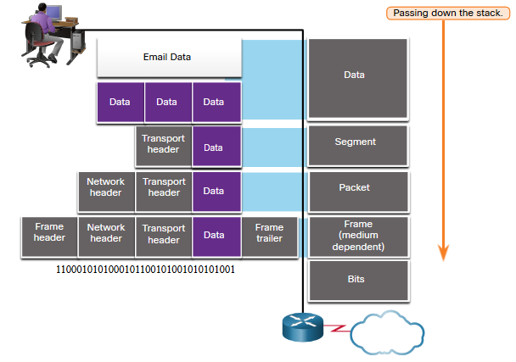
Інкапсуляція даних Протокольний блок даних (PDU)
Інкапсуляція - це процес, при якому протоколи додають свою інформацію до даних.
На кожному етапі цього процесу протокольний блок даних (PDU) має іншу назву, яка відображає його нові функції.
Зважаючи на відсутність угоди щодо універсальних імен для PDU, в цьому курсі PDU носять назви PDU, які застосовуються у стеці TCP/IP.
PDU, згідно порядку їх використання від верхнього до нижнього рівнів:
Дані (Потік даних)
Сегмент
Пакет
Кадр
Біти (Потік бітів)
Notes:
3 – Протоколи та моделі
3.6 – Інкапсуляція даних
3.6.3 – Протокольний блок даних

Slide 40
Інкапсуляція даних Приклад інкапсуляції
Інкапсуляція - це низхідний процес.
Вищий рівень виконує свої операції на даними та передає сформований протокольний блок даних на нижчий рівень. Цей процес повторюється на кожному рівні доти, доки дані не будуть надіслані у середовище як потік бітів.
Notes:
3 – Протоколи та моделі
3.6 – Інкапсуляція даних
3.6.4 – Приклад інкапсуляції

Slide 41
Інкапсуляція даних Приклад деінкапсуляції
Дані деінкапсулюються під час переміщення догори по стеку
Коли рівень завершує свої операції, він відкидає заголовок свого протокольного блоку даних, а решту даних передає на вищий рівень. Це повторюється на кожному рівні, поки не отримується потік даних, який може обробити застосунок.
Отримані біти (бітовий потік)
Кадр
Пакет
Сегмент
Дані (Потік даних)
Notes:
3 – Протоколи та моделі
3.6 – Інкапсуляція даних
3.6.5 – Приклад де-інкапсуляції
3.6.6 – Питання для самоперевірки – Інкапсуляція даних

Slide 42
3.7 Доступ до даних
Notes:
3 – Протоколи та моделі
3.7 – Доступ до даних

Slide 43
Доступ до даних Адресація
І канальний, і мережний рівні використовують адресацію для доставки даних від відправника до отримувача.
Адреси відправника та отримувача мережного рівня - адреси, що необхідні для доставки IP-пакета від відправника до отримувача, в тій самій (локальній) або віддаленій мережі.
Адреси відправника та отримувача канального рівня - адреси, що необхідні для доставки кадра від однієї мережної плати до іншої мережної плати в одній і тій же мережі.
Notes:
3 – Протоколи та моделі
3.7 – Доступ до даних
3.7.1 – Адресація

Slide 44
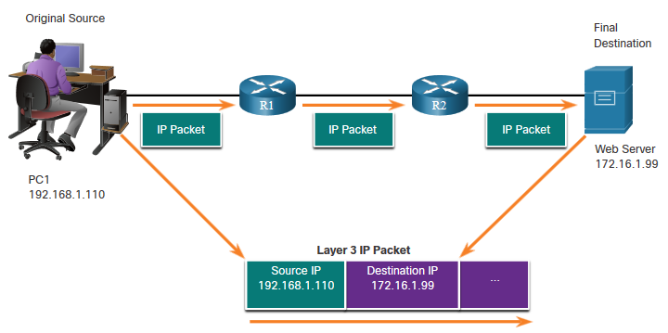
Доступ до даних Логічна адреса Рівня 3
IP-пакет містить дві IP адреси:
IP-адреса відправника - IP-адреса пристрою, який формує і надсилає пакет.
IP-адреса отримувача - IP-адреса пристрою, що є кінцевим отримувачем пакету.
Ці адреси можуть належати як одній мережі, так і різним мережам.
Notes:
3 – Протоколи та моделі
3.7 – Доступ до даних
3.7.2 – Логічна адреса Рівня 3

Slide 45
Доступ до даних Логічна адреса Рівня 3 (Продовж.)
IP-адреса складається з двох частин:
Мережна частина (IPv4) або префікс (IPv6)
Частина IP-адреси, яка знаходиться ліворуч, ідентифікує IP-мережу, до якої належить IP-адреса.
Кожна локальна або глобальна мережа матиме однакову мережну частину.
Вузлова частина (IPv4) або ідентифікатор інтерфейсу (IPv6)
Частина IP-адреси, яка знаходиться праворуч, ідентифікує конкретний пристрій у IP-мережі.
Ця частина унікальна для кожного пристрою або інтерфейсу в мережі.
Notes:
3 – Протоколи та моделі
3.7 – Доступ до даних
3.7.2 – Логічна адреса Рівня 3 (Продовж.)

Slide 46
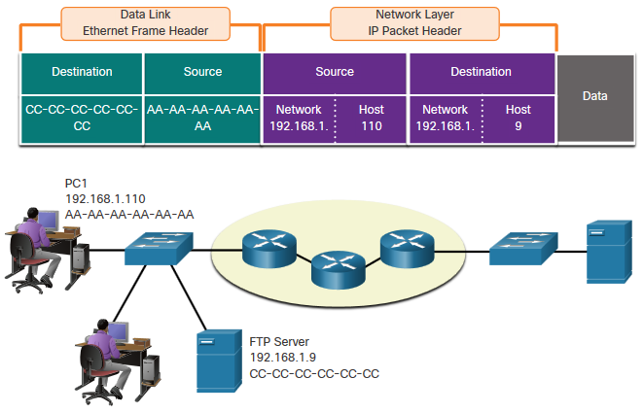
Доступ до даних Пристрої в одній мережі
Усі пристрої однієї IP-мережі повинні мати однакові мережні частини IP-адрес.
PC1 – 192.168.1.110
FTP Server – 192.168.1.9
Notes:
3 – Протоколи та моделі
3.7 – Доступ до даних
3.7.3 – Пристрої в одній мережі-

Slide 47
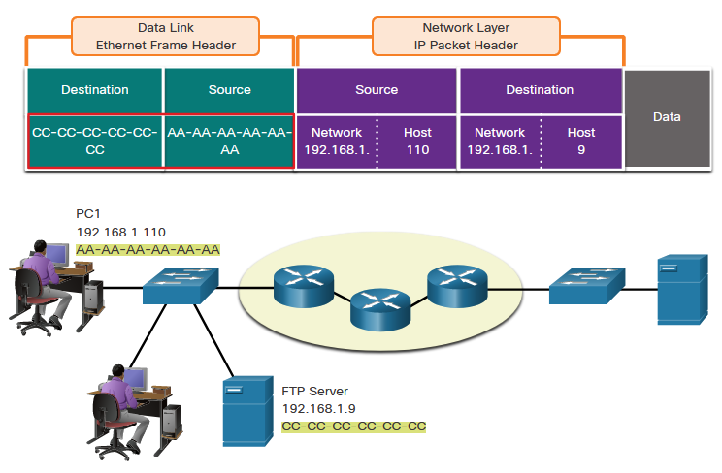
Роль адрес канального рівня даних: та сама IP-мережа
Коли пристрої знаходяться в одній мережі Ethernet, кадр канального рівня використовуватиме реальну MAC-адресу мережної плати отримувача.
MAC-адреси фізично призначаються виробниками мережних плат/інтерфейсів. Їх також називають локальними, апаратними чи фізичними адресами.
MAC-адреса відправника - адреса вузла, що підключений до локальної мережі (каналу).
MAC-адреса отримувача - адреса. яка завжди належатиме вузлові, що підключений до тієї ж мережі (каналу), що і відправник, навіть якщо фактичний отримувач знаходиться у іншій мережі.
Notes:
3 – Протоколи та моделі
3.7 – Доступ до даних
3.7.4 – Роль адрес канального рівня для однієї IP-мережі

Slide 48
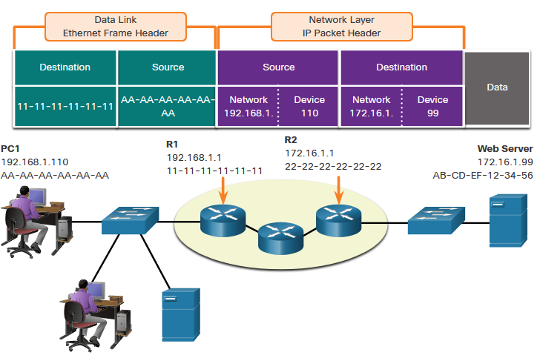
Доступ до даних Пристрої у віддаленій мережі
Постає питання, як здійснюється передавання даних, якщо вузол-відправник і вузол отримувач знаходяться в різних мережах?
Що відбувається, коли PC1 намагається зв'язатися з Web Server?
Чи впливає це на канальний та мережний рівні?
Notes:
3 – Протоколи та моделі
3.7 – Доступ до даних
3.7.5 – Пристрої у віддаленій мережі

Slide 49
Доступ до даних Роль адрес мережного рівня
Якщо відправник та отримувач мають різні мережні частини IP-адрес, це означає, що вони знаходяться в різних мережах.
PC1 – 192.168.1
Web Server – 172.16.1
Notes:
3 – Протоколи та моделі
3.7 – Доступ до даних
3.7.6 – Роль адрес мережного рівня

Slide 50
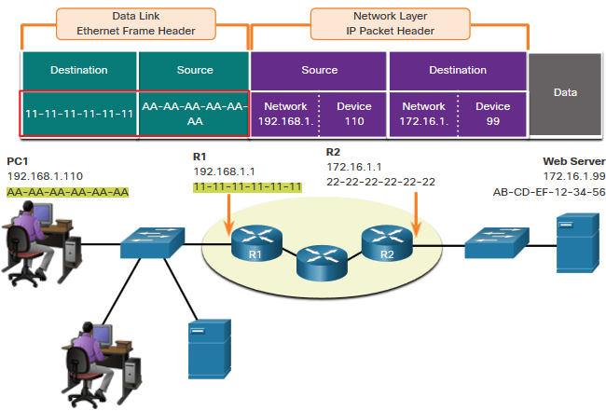
Доступ до даних Роль адрес канального рівня для різних IP-мереж
Коли отримувач пакету знаходиться у віддаленій мережі, мережний рівень надасть канальному рівню локальну IP-адресу шлюзу за замовчуванням (маршрутизатора).
Шлюз за замовчуванням (DGW, Default GateWay) - це IP-адреса інтерфейсу маршрутизатора, яка належить локальній мережі і буде «вихідними дверима» або «вихідним шлюзом» на шляху до всіх віддалених мереж.
Усі пристрої локальній мережі повинні знати цю адресу, або їхній трафік буде обмежений лише локальною мережею.
Після того, як канальний рівень на PC1 доставить пакет до шлюзу за замовчу-ванням (маршрутизатора), маршрутизатор може розпочати процес маршрутизації для доставки пакету до отримувача.
Notes:
3 – Протоколи та моделі
3.7 – Доступ до даних
3.7.7 – Роль адрес канального рівня для різних IP-мереж

Slide 51
Доступ до даних Роль адрес канального рівня для різних IP-мереж(Продовж.)
Адреси канального рівня - це локальна адреси, тому необхідно мати адреси відправника і адреси отримувача для кожного канального сегменту.
MAC-адреси для першого сегменту:
Відправник – AA-AA-AA-AA-AA-AA-AA (PC1) надсилає кадр.
Отримувач – 11-11-11-11-11-11 (R1 - MAC-адреса шлюзу за замовчуванням) отримує кадр.
Примітка: Хоча локальні адреси канального рівня змінюватиметься від канального сегменту до канального сегменту чи від переходу до переходу, мережні адреси залишаються незмінними.
Notes:
3 – Протоколи та моделі
3.7 – Доступ до даних
3.7.7 – Роль адрес канального рівня для різних IP-мереж (Продовж.)

Slide 52
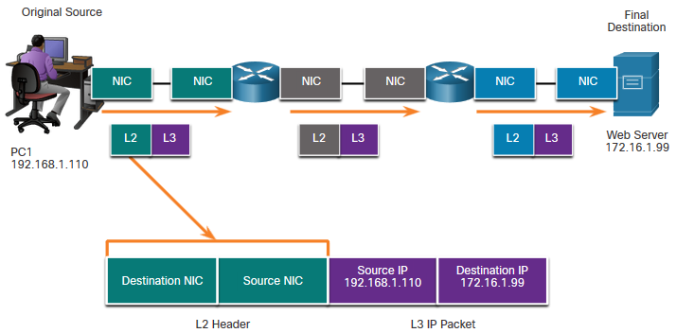
Доступ до даних Адресація канального рівня
Оскільки адреси канального рівня є локальними адресами, вони будуть змінюватися для кожного канального сегменту чи переходу на шляху передачі пакету до отриувача.
MAC-адреси для першого сегменту:
Відправник - (мережна плата PC1) надсилає кадр
Отримувач - (інтерфейс першого маршрутизатора, DGW) отримує кадр
Notes:
3 – Протоколи та моделі
3.7 – Доступ до даних
3.7.8 – Адресація канального рівня

Slide 53
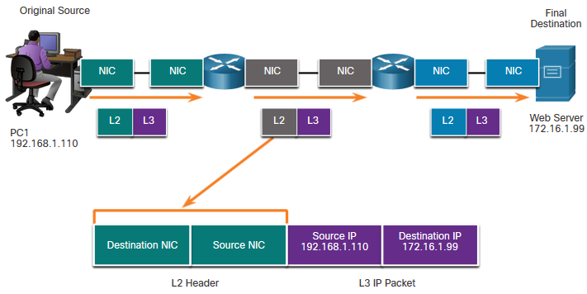
Доступ до даних Адресація Канального рівня (Продовж.)
MAC-адреси для другого переходу:
Відправник - (Перший маршрутизатор - інтерфейс виходу) надсилає кадр
Отримувач - (Другий маршрутизатор) отримує кадр
Notes:
3 – Протоколи та моделі
3.7 – Доступ до даних
3.7.8 – Адресація канального рівня (Продовж.)

Slide 54
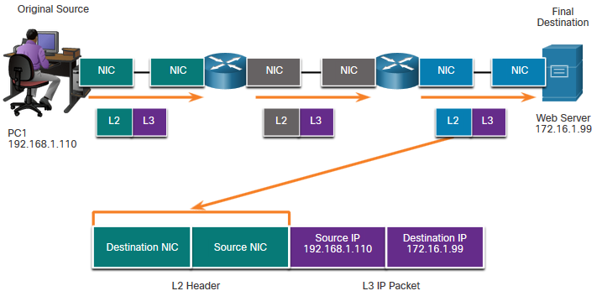
Доступ до даних Адресація канального рівня (Продовж.)
MAC-адреси для останнього сегменту:
Відправник - (Другий маршрутизатор - інтерфейс вихід) надсилає кадр
Отримувач - (мережна плата Web Server) отримує кадр
Notes:
3 – Протоколи та моделі
3.7 – Доступ до даних
3.7.8 – Адресація канального рівня (Продовж.)

Slide 55
Доступ до даних Адресація канального рівня (Продовж.)
Зауважте, що пакет не модифіковано, але кадр змінено, тому IP-адреси (Рівень 3) не змінюється від сегмента до сегмента так, як MAC-адреси (Рівень 2).
Адреси залишаються такими ж, оскільки вони є глобальними, а кінцевим вузлом-отримувачем все ще залишається Web Server.
Notes:
3 – Протоколи та моделі
3.7 – Доступ до даних
3.7.8 – Адресація канального рівня (Продовж.)

Slide 56
3.8 ВИСНОВКИ
Notes:
3 – Протоколи та моделі
3.8 – Практичне завдання з розділу та контрольна робота

Slide 57
Практичне завдання з розділу та контрольна робота Що нового я дізнався у цьому розділ?
Правила
Протоколи повинні мати відправника та отримувача.
Поширені комп'ютерні протоколи містять вимоги щодо кодування, форматування, інкапсуляції, розміру, синхронізації та варіантів доставки повідомлень.
Протоколи
Для надсилання повідомлення через мережу потрібно використовувати декілька протоколів.
Кожен мережний протокол має власні функції, формат та правила зв'язку.
Стеки протоколів
Стек протоколів - це група взаємопов'язаних протоколів.
Стек протоколів TCP/IP - це основний сучасний стек протоколів.
Організації зі стандартизації
Відкриті стандарти заохочують сумісність, конкуренцію та інновації.
Notes:
3 – Протоколи та моделі
3.8 – Практичне завдання з розділу та контрольна робота
3.8.1 – Що нового я дізнався у цьому розділ?

Slide 58
Практичне завдання з розділу та контрольна робота Що нового я дізнався у цьому розділ? (Продовж.)
Еталонні моделі
Дві моделі, що використовуються в сучасних мережах: TCP/IP та OSI.
Модель TCP/IP має 4 рівні, а модель OSI - 7 рівнів.
Інкапсуляція даних
Форма, яку фрагмент даних приймає на певному рівні, називається протокольним блоком даних (PDU, Protocol data unit).
Існує п'ять різних PDU, які використовуються в процесі інкапсуляції даних: дані, сегмент, пакет, кадр та біти
Доступ до даних
Мережний та канальний рівні забезпечують адресацію для передавання даних через мережу.
Мережний рівень забезпечить IP-адресацію, а канальний рівень - MAC-адресацію.
Відповідь на питання, які операції виконують рівні з адресами залежить від того від того, де знаходяться відправник та отримувач (в одній мережі, чи в різних мережах).
Notes:
3 – Протоколи та моделі
3.8 – Практичне завдання з розділу та контрольна робота
3.8.1 – Що нового я дізнався у цьому розділ? (Продовж.)
3.8.2 – Контрольна робота з розділу – Протоколи та моделі

Slide 59
Нові терміни та команди
Кодування (Еncoding) Протокол (Protocol) Канал (Channel) Керування потоком (Flow Control) Затримка відповіді (Response Timeout) Підтвердження (Acknowledgement) Одноадресна розсилка (Unicast) Багатоадресна розсилка (Multicast) Широкомовна розсилка (Broadcast) Cтек протоколів (Protocol Suite) Ethernet Стандарт (Standard) Пропрієтарний протокол (Proprietary Protocol) 802.3 (Ethernet) | 802.11 (Wi-Fi) Сегментація (Segmentation) Шлюз за замовчуванням (Default GateWay) Протокол передавання гіпертекстових повідомлень (HTTP, HyperText Transfer Protocol) Простий протокол електронної пошти (SMTP, Simple Mail Transfer Protocol) Поштовий протокол версії 3 (POP3, Post Office Protocol) Протокол керування передаванням (TCP, Transmission Control Protocol) Транспортний (Transport) Канальний (Data Link) Мережний доступ (Network Access)
Notes:
3 – Протоколи та моделі
Нові терміни та команди

Slide 60
Нові терміни та команди (Продовж.)
Мережа Агентства передових дослід- ницьких проектів (ARPANET, Advanced Research Projects Agency Network) Протокол доступу до Інтернет-повідомлень (IMAP, Internet Message Access Protocol) Протокол передавання файлів (FTP, File Transfer Protocol) Простий протокол передавання файлів (TFTP, Trivial File Transfer Protocol) Протокол користувацьких датаграм (UDP, User Datagram Protocol) Технологія трансляції мережних адрес (NAT, Network Address Translation) Протокол міжмережних керуючих повідомлень (ICMP, Internet Control Messaging Protocol) | Протокол знаходження найкоротшого шляху (OSPF, Open Shortest Path First) вдосконалений внутрішньошлюзовий протокол маршрутизації (EIGRP, Enhanced Interior Gateway Routing Protocol ) Протокол визначення адрес (ARP, Address Resolution Protocol) Протокол динамічного налаштування вузла (DHCP, Dynamic Host Configuration) Інкапсуляція (Encapsulation Деінкапсуляція (De-encapsulation) Протокольний блок даних (PDU, Protocol Data Unit) Сегмент (Segment) Пакет (Packet) Кадр(Frame)
Notes:
3 – Протоколи та моделі
Нові терміни та команди (Продовж.)

